Slide 1
第八章
课时3 圆的方程

Slide 2
定点
定长
圆心
半径

Slide 3
(x－a)²＋(y－b)²＝r²(r＞0)
(0，0)
r

Slide 4
(x－x₁)(x－x₂)＋(y－y₁)(y－y₂)＝0
(x₀－a)²＋(y₀－b)²=r²
d＝r
d>r
(x₀－a)²＋(y₀－b)² >r²
(x₀－a)²＋(y₀－b)² <r²
d<r

Slide 5
√
×
√
√

Slide 16
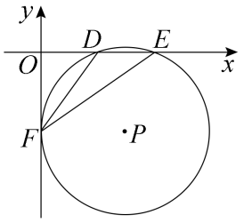

Slide 22
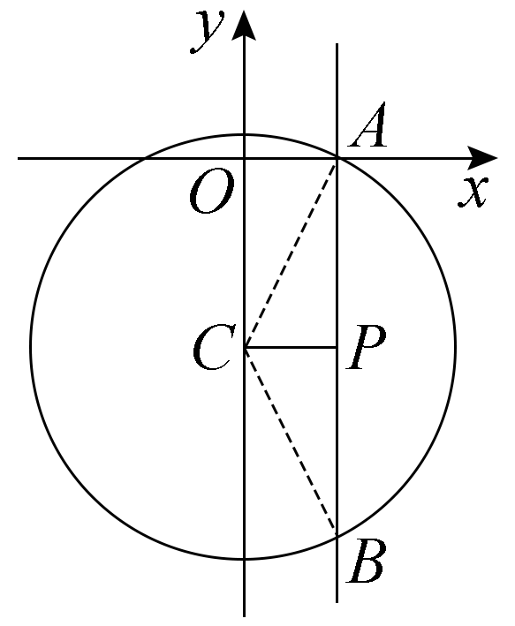

Slide 35
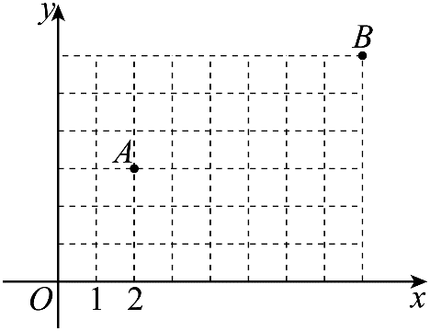

Slide 38
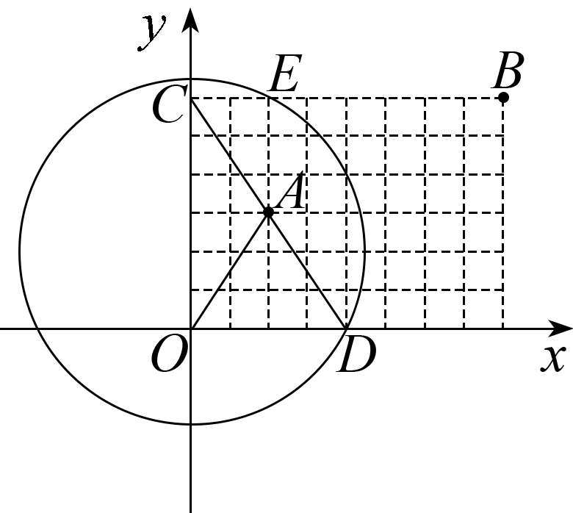

Slide 39
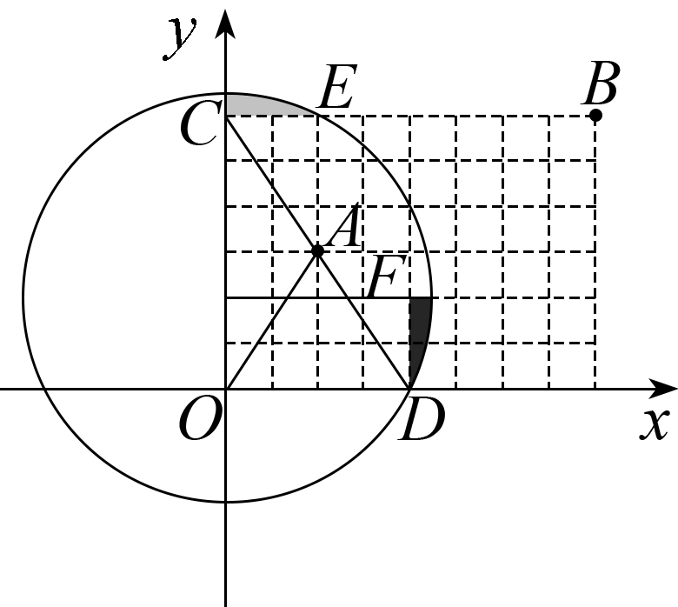

Slide 40
感谢观看

